Slide 1
課五 其他
課○ 紹介
課一 聲母 gah 單母音
課二 鼻聲
課三 入聲
課四 聲調
課五 其他

Slide 2
台語語詞
共同詞
台語特別詞
外來語
Notes:
台語詞，可以分做二大類：共同詞以及台語特別詞，共同詞ｅ意思是gah華語共同使用ｅ語詞，譬如，社會、民主、科學、電腦，等等；台語特別詞是台語特別有ｅ語詞，譬如：ganna，edang，做伙，仝款，等等。因為華語教育ｅ成功，一般會曉講台語ｅ人，看著漢字常用詞，攏會曉發出台語音，；使用zit類漢字常用詞，加上用拼音

Slide 3
台語特別詞書寫法
寫漢字
  cue字
  借字(借仝音ｅ漢字)－－訓讀、訓音
  借字(借仝義ｅ漢字)－－訓讀、訓義
  造字
  電腦造字
寫拼音字
Notes:
1. 除了用拼音字、漢字書寫以外，閣有諺文(韓國文字)、kana(日本語ｅ拼音字)
2. 主要針對台語特別詞，有人相信“有音dor有字”(此地ｅ“字”意思是漢字，也就是，相信有音dor有漢字)，所以有正字，本字ｅ講法。可惜常常造成爭論。
3. [找字]，主要是自中國古籍考證所謂正字，本字。
4. 常常，台語漢字仙會自己造字。
5. 因為電腦內碼有限，無法度容納所有已經知影ｅ漢字(以及未來可能ｅ新字)，所以電腦系統一般有留zitgua造字空間。但是，因為[僧多粥少]，電腦造字造成電子交通ｅ種種困難。
6. 拼音字也是字，可以免造字，也可以避免艱難漢字，閣edang避寫外來語。

Slide 5
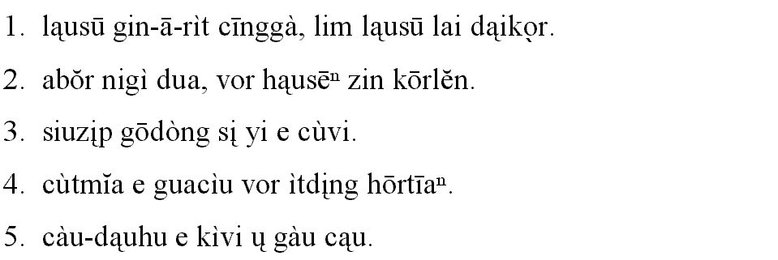
全拼音句試讀
Notes:
lausu
abor
siuzip
cutmia
caudauhu

Slide 8
附錄

Slide 9
m ng：母音也是子音？

Slide 10
15音，17音，也是18音？

